Slide 1


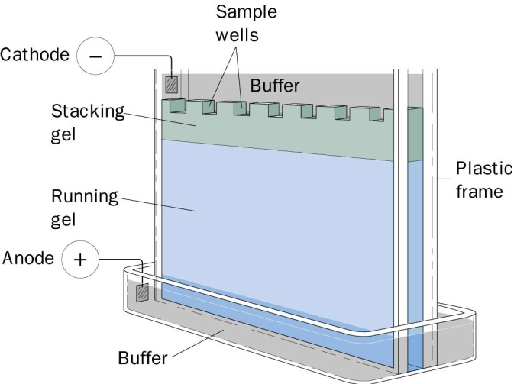
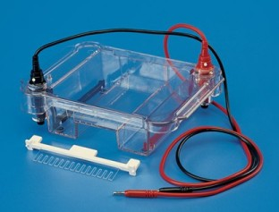
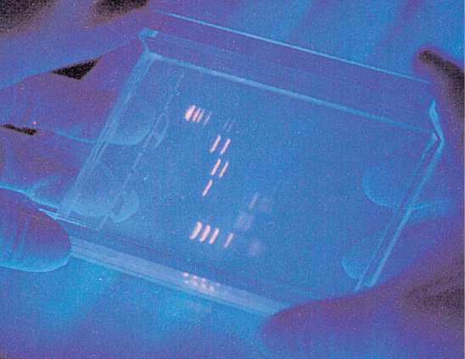

MODULARIZACE VÝUKY EVOLUČNÍ A EKOLOGICKÉ BIOLOGIE
CZ.1.07/2.2.00/15.0204
ELEKTROFORÉZA
enzymů a neenzymatických bílkovin

Slide 2
elektroforéza: z řečtiny = transport pomocí elektřiny
obecně = pohyb nabitých částic v médiu vlivem el. pole
do konce 50. let genetická proměnlivost v populacích studována pouze na základě mendelovských morfologických znaků nebo polytenních chromozomů → otázka, do jaké míry tyto jevy reprezentují skutečnou míru genetické proměnlivosti v přírodě
substituce aminokyselin můžeme zjistit sekvenováním – pokud to není možné, lze nahradit elektroforézou proteinů

Slide 3
z 20 AA 3 nesou kladný náboj (Arg, Lys, His), 2 záporný náboj (Asp, Glu)
kromě náboje i velikost a konformace makromolekuly (-S-S- můstky, van der Waalsovy síly, vodíkové vazby, elektrostatické síly); pH pufru
stabilizace el. náboje → specifický pufr s vysokou iontovou silou a pH co nerozdílnější od pI daného proteinu: pH 3-10, nejčastěji 6,5-9,5
náboj většiny proteinů při pH 8-9 záporný → migrace k anodě

Slide 4
Princip ELFO znám již od konce 19. stol.
1937 - Thisselius: metoda „pohyblivého rozhraní“
1949 - Linus Pauling: papírový nosič - abnormální Hb srpkovité anémie
1955 - O. Smithies: škrob
1957 - Hunter a Moeller: užití katalytických shopností enzymů (histochemické barvení)
1966 - aplikace ELFO na přírodní populace: Harry Harris (člověk), Richard Lewontin a John Hubby (octomilka)

Slide 5
Úroveň genetické proměnlivosti v přírodních populacích:
  20-50% lokusů polymorfních
  průměrná heterozygotnost: savci - ca. 5%, bezobratlí a rostliny - 15-20%
Nosiče (média):
škrob (starch gel el., SGE): velikost molekuly + velikost náboje
celulózoacetát (CAGE): náboj
agar, agaróza (AGE): náboj
polyakrylamid (PAGE): velikost molekuly + náboj

Slide 6
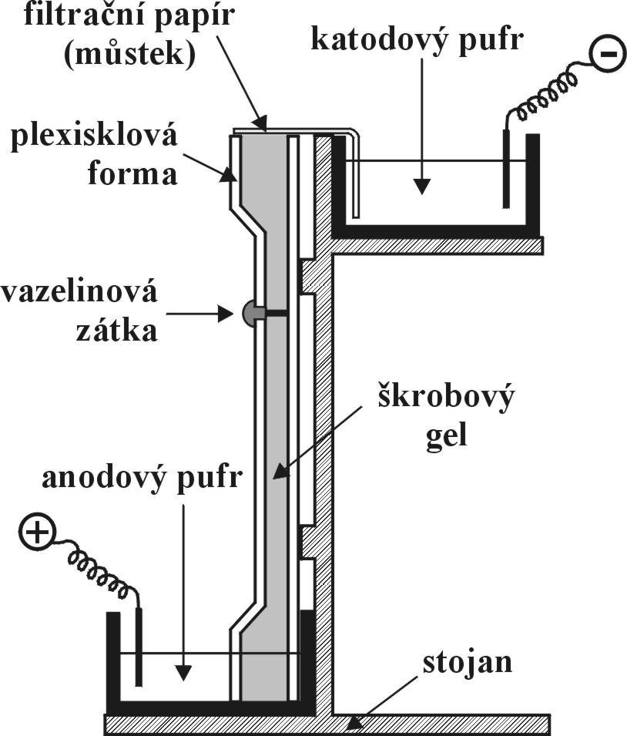
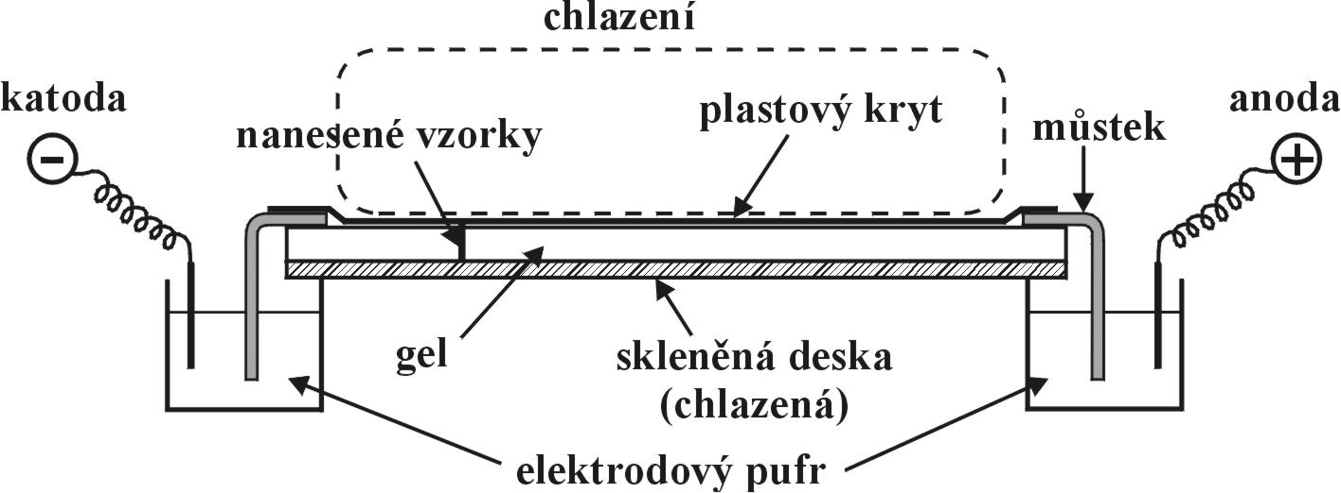
Metody elektroforézy
horizontální
vertikální
kapilárová

Slide 7

Metody elektroforézy
1. ELFO v kontinuálním pufru
2. ELFO v diskontinuálním pufru (multifázická ELFO):
2 gely o různých koncentracích - koncentrující a separující
na rozhraní „sendvičování“ proteinů mezi „vedoucím“ a „taženým“ iontem; pokud jen tento krok = izotachoforéza

Slide 8
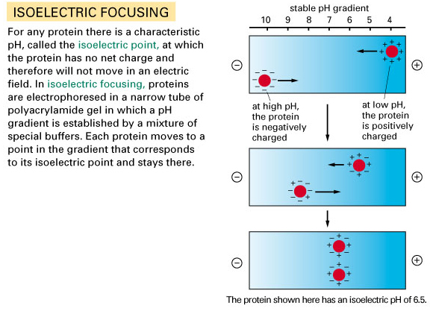
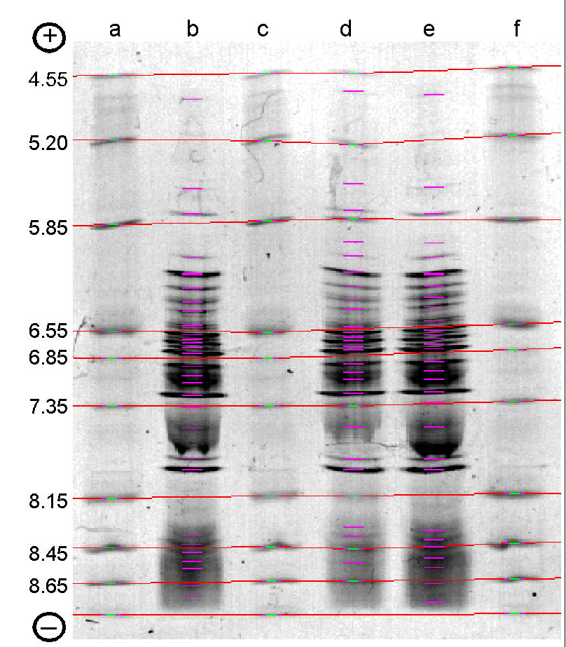
Metody elektroforézy
3. Izoelektrická fokusace (isoelectric focusing, IEF):
v gelu syntetické polyamino polykarbonátové skupiny = nosné amfolyty s rozsahem pI
připojením el. pole → stabilní gradient pH; amfolyty drženy v gelu silnou kyselinou při anodě a silnou zásadou při katodě

Slide 9
Metody elektroforézy
4. ELFO v močovině a SDS:
SDS = sodium dodecyl sulphate (= aniontový detergent):
schopnost rozpouštět některé proteiny a štěpit některé polymery
SDS způsobuje silný záporný náboj proteinů, migrace jen podle hmotnosti molekuly
močovina: podobně jako SDS, ale náboj proteinů normální - migrace podle celkového náboje
(podobně možnost tepelné denaturace proteinů a následná ELFO)
5. Dvousměrná (2-D) ELFO:
připojení el. pole postupně ve dvou na sebe kolmých směrech
např. 1. fáze = IEF, 2. fáze = SDS ELFO - kombinace pI a molekulové hmotnosti

Slide 10
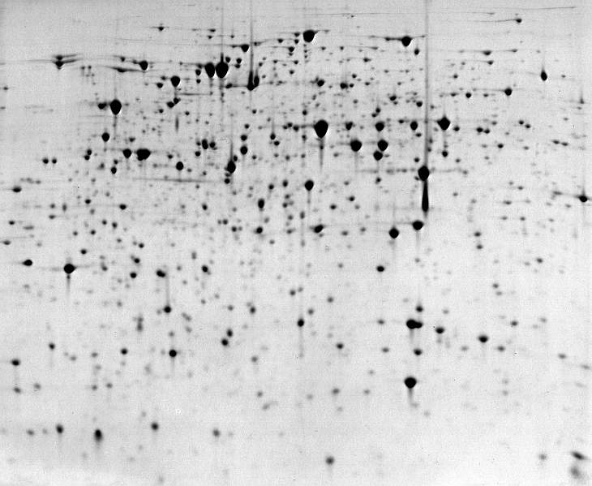
Metody elektroforézy
Schopnost separace proteinů krevní plazmy:
CAGE: 5 pruhů
SGE: 15
PAGE: 19
IEF > 30
2-D ELFO ca. 300 skvrn
~ 75-100 polypeptidů

Slide 11
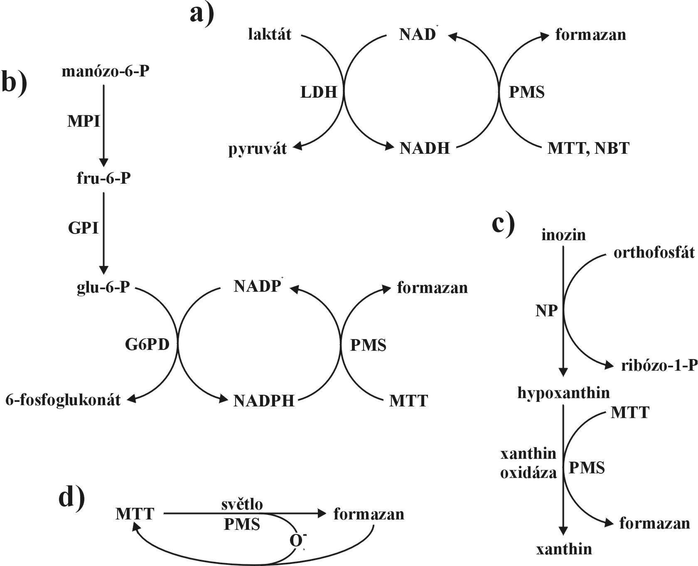
Detekce proteinů
nespecifická: amidočerň, Coomassie Brilliant Blue R
specifická: barviva pro glykoproteiny, lipoproteiny
histochemické barvení enzymů: spřažení katalýzy přeměny specifického substrátu s barvicí reakcí - nitrotetrazoliové soli (MTT, NBT) + PMS (phenazin methosulfát); Fast Blue RR; Fast Garnett GBC, Fast Black K
- redukce NAD⁺, NADP⁺
- někdy nutno dodat další enzymy

Slide 12
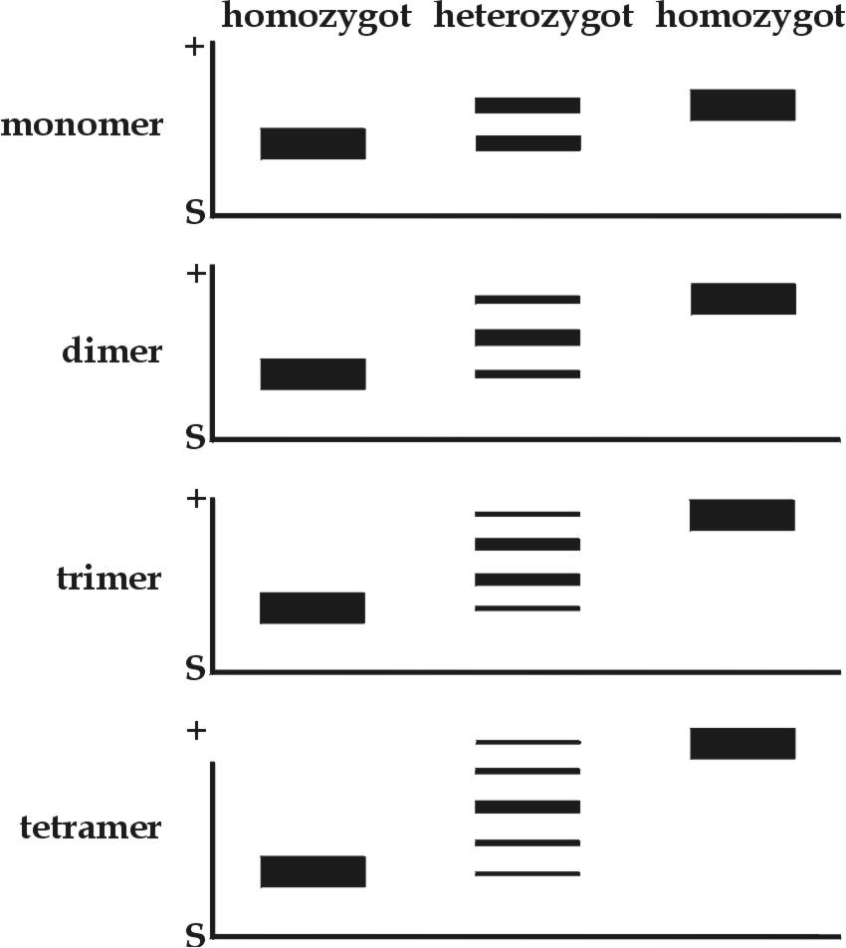
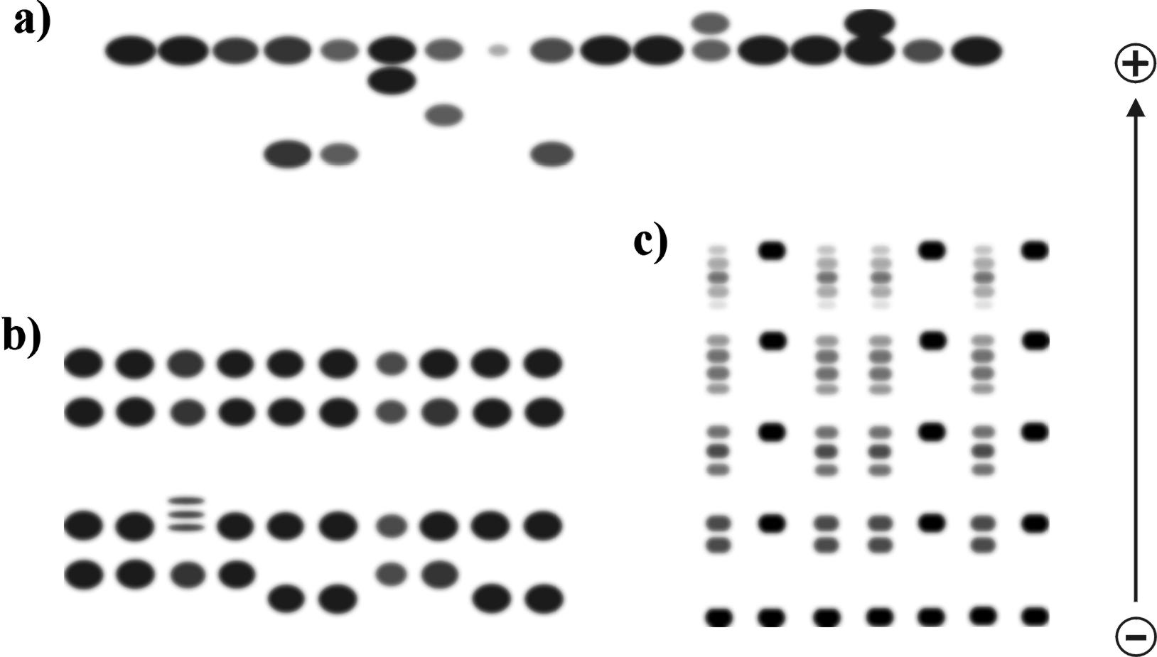
obarvený gel = obecně elektroforetogram,
jestliže obarveny enzymy = zymogram (enzymogram)
proužky = „elektromorfy“, „alely“, „alelomorfy“
izozymy, alozymy

